Slide 1
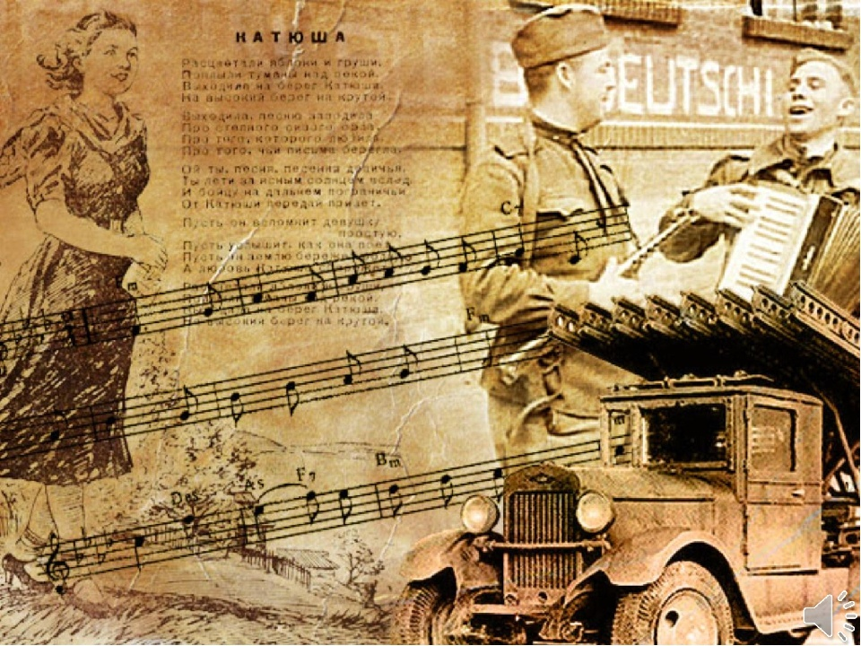
Музыкально-литературный салон «Песни, с которыми мы победили»
МБУК «Троицко-Печорская МЦБ»
Отдел информационно –библиографической деятельности
12 +
2020

Slide 2
Первая песня, написанная в годы Великой Отечественной войны, - «Священная война». Эта патриотическая композиция стала настоящим гимном советского народа. 24 июня 1941 года в газетах «Красная звезда» и «Известия» было опубликовано стихотворение Василия Лебедева-Кумача «Священная война». Перед роковым сообщением о нападении Германии на СССР поэт просматривал кинохроники бомбардировок европейских городов и, потрясённый увиденным, написал стихи. Прочитав в газете эти проникновенные строки, композитор Александр Васильевич Александров сочинил к ним музыку. И уже на пятый день войны перед отправляющимися на фронт солдатами на площади Белорусского вокзала состоялась премьера «Священной войны» в исполнении Ансамбля песни и пляски Красной Армии под руководством Александрова. Отсюда за считанные дни зовущая к подвигам песня распространилась по всей нашей необъятной стране.

Slide 4
Песни военных лет и о войне
Представляем вашему вниманию 75 песен о войне и Великой Победе. Большинство из них написаны непосредственно в годы смертельной схватки с врагом или вскоре после разгрома фашизма. Впоследствии отдельные фрагменты текстов редактировались в угоду сиюминутной политической конъюнктуре. На нашем сайте вы можете прослушать песни в первоначальном варианте — какими их знали, любили и пели наши героические деды.

Slide 5
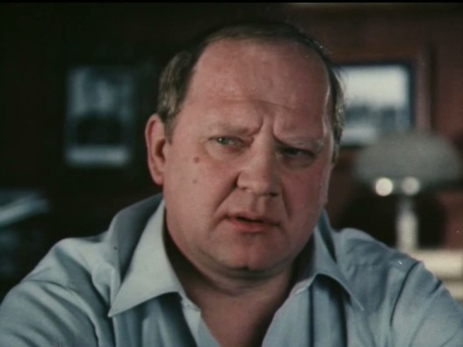
Баксанская «Где снега тропинки заметают, где вершины грозные стоят, эту песнь сложил и распевает альпинистов боевой отряд...» Авторская песня альпинистов, сложенная во время спецоперации по нейтрализации фашистов на Кавказе Музыка: Б. Терентьев. Слова: А. Грязнов, Л. Коротаева, Н. Персиянинов (1943) Исполняет: Юрий Визбор
Написана в начале февраля 1943 года, В конце января группа альпинистов из 20 человек получив приказ снять с вершин Эльбруса, два фашистских знамени, установленных 21 августа 1942 года егерями фашистского капитана Гротта, бывавшими на Эльбрусе до войны и установить советские. Советские знамена были установлены на Западной вершине 13 февраля и на Восточной вершине — 17 февраля 1943 года.

Slide 6
Где снега тропинки заметают, Где вершины грозные стоят, Эту песнь сложил и распевает Альпинистов боевой отряд.
Нам в боях родными стали горы Не страшны бураны и пурга. Дан приказ, не долги были сборы На разведку в логово врага.
Помнишь, товарищ, Белые снега, Стройный лес Баксана, Блиндажи врага Помнишь гранату и записку в ней Под скалистым гребнем для грядущих дней
На костре в дыму трещали ветки, В котелке дымился крепкий чай. Ты пришел усталый из разведки, Много пил и столько же молчал.
Синими замерзшими руками Протирал вспотевший автомат, Глубоко вздыхая временами, Головой откинувшись назад.
Помнишь, товарищ, вой ночной пурги, Помнишь, как кричали нам в лицо враги,
Помнишь, как ответил с ревом автомат, Помнишь, как вернулись мы с тобой в отряд.
Там, где днем и ночью крутят шквалы, Где вершины грозные в снегу, Мы закрыли прочно перевалы И ни шагу не дали врагу.
День придет, решительным ударом, В бой пойдет народ в последний раз, И тогда он скажет, что не даром Мы стояли насмерть за Кавказ.
Время былое пролетит как дым В памяти развеет прошлого следы, Но не забыть нам этих грозных дней, Вечно сохраним их в памяти своей.
Шуткам не учат в наших лагерях, Если придется воевать в горах Вместо ледоруба возьмешь ты автомат, Словно на страховке, прижмешь его приклад.
Вспомни, товарищ, белые снега, Стройный лес Баксана, блиндажи врага, Кости на Бассе, могилы под Ужбой, Вспомни товарищ, вспомни дорогой.

Slide 7
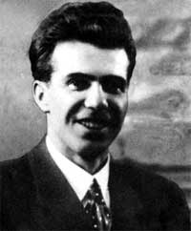
Боевая пехотная
«Грянем сталинскую песню о пехоте, песню про геройские советские штыки...» Залихватская строевая песня начального периода войны Музыка: С. Чернецкий. Слова: В. Лебедев-Кумач (1941) Исполняет: Петр Киричек, хор п/р А.С. Крынкина и оркестр НКО п/у С.А. Чернецкого (1941).
КИРИЧЕК Петр Тихонович.

Slide 8
С песней молодецкой весело в походе, Красную пехоту не собьешь с ноги. Грянем Сталинскую песню о пехоте, Песню про геройские советские штыки!
Мы в огне сражений сроду не дрожали, Не роняли русской славы боевой. Знамя Родины высоко мы держали, Пехотинцы смелые державы трудовой!
Бить врага привыкли мы без разговоров, Устали не знают красные бойцы. Если б видел нашу выправку Суворов, Он бы улыбнулся и промолвил: «Молодцы!»
Маршал Тимошенко нас учил отваге, В грозный бой ведет нас сталинский нарком. Одолеем мы и горы, и овраги, На врага обрушимся гранатой и штыком!
Грозен и уверен будет каждый выстрел, Мы врагу пощады не дадим в бою. Смертным боем мы идем громить фашистов За народ, за Сталина, за Родину свою!

Slide 9
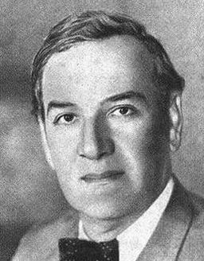
Марш артиллеристов
Музыка Т. Хренникова, слова В. Гусева (1943) Исполняют Марк Рейзен и оркестр ГАБТ п/у К. Кондрашина (1947)
Оригинальный текст и музыка песни были написаны в 1943 году. «Марш артиллеристов» быстр стал популярным и неоднократно исполнялся и после окончания Великой Отечественной войны. Однако в текст по политическим соображениям вносились изменения.
Марк Рейзен

Slide 10
Горит в сердцах у нас любовь к земле родимой, Мы в смертный бой идем за честь родной страны. Пылают города, охваченные дымом, Гремит в седых лесах суровый бог войны.
Артиллеристы, Сталин дал приказ! Артиллеристы, зовет Отчизна нас! Из многих тысяч батарей За слезы наших матерей, За нашу Родину — огонь! Огонь!
Узнай, родная мать, узнай жена-подруга, Узнай, далекий дом и вся моя семья, Что бьет и жжет врага стальная наша вьюга, Что волю мы несем в родимые края!
Артиллеристы, Сталин дал приказ! Артиллеристы, зовет Отчизна нас! Из многих тысяч батарей За слезы наших матерей, За нашу Родину — огонь! Огонь!
Пробьет победы час, придет конец походам. Но прежде чем уйти к домам своим родным, В честь нашего Вождя, в честь нашего народа Мы радостный салют в победный час дадим!
Артиллеристы, Сталин дал приказ! Артиллеристы, зовет Отчизна нас! Из многих тысяч батарей За слезы наших матерей, За нашу Родину — огонь! Огонь!

Slide 11
На поле танки грохотали
Музыка и слова народные. Песня из фильма «На войне как на войне»
Песня сложена в начале Великой Отечественной войны. Представляет собой переделку старой шахтерской песни «Молодой коногон», прозвучавшей в фильме «Большая жизнь» (1940). В фильме ее исполняет отрицательный герой-вредитель Макар Лаготин. В 1946 году была снята вторая серия фильма «Большая жизнь», в которой Макар Лаготин снова исполнял эту песню.

Slide 12
На поле танки грохотали, Солдаты шли в последний бой, А молодого командира Несли с пробитой головой.
Под танк ударила болванка, Прощай, гвардейский экипаж! Четыре трупа возле танка Дополнят утренний пейзаж.
Машина пламенем объята, Сейчас рванет боекомплект, А жить так хочется, ребята, Но выбираться сил уж нет.
Нас извлекут из под обломков, Поднимут на руки каркас, И залпы башенных орудий В последний путь проводят нас.
И полетят тут телеграммы Родных, знакомых известить, Что сын их больше не вернется И не приедет погостить.
В углу заплачет мать-старушка, Слезу рукой смахнет отец, И дорогая не узнает, Каков танкиста был конец.
И будет карточка пылиться На полке пожелтевших книг — В танкистской форме, при погонах И ей он больше не жених.

Slide 13
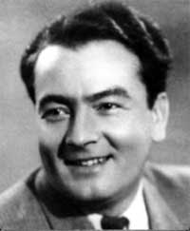
«Перелетные птицы».
Музыка В.Соловьева-Сeдого, слова: А. Фатьянова (1945). Исполняет джаз-оркестр Всесоюзного радиокомитета, солист: Леонид Кострица
КОСТРИЦА Леонид Герасимович

Slide 14
Мы друзья — перелетные птицы, Только быт наш одним нехорош: На земле не успели жениться, А на небе жены не найдешь.
Потому, потому, что мы пилоты, Небо — наш, небо — наш родимый дом. Первым делом, первым делом — самолеты. — Ну а девушки? — А девушки потом!
Нежный образ в душе ты голубишь, Хочешь сердце навеки отдать. Нынче встретишь, увидишь, полюбишь, А назавтра — приказ улетать.
Потому, потому, что мы пилоты, Небо — наш, небо — наш родимый дом. Первым делом, первым делом — самолеты. — Ну а девушки? — А девушки потом!
Чтоб с тоскою в пути не встречаться, Вспоминая про ласковый взгляд, Мы решили, друзья, не влюбляться Даже в самых красивых девчат.
Потому, потому, что мы пилоты, Небо — наш, небо — наш родимый дом. Первым делом, первым делом — самолеты. — Ну а девушки? — А девушки потом!

Slide 15
Смуглянка
Музыка А. Новикова, слова Я. Шведова (1944)
Песня была частью сюиты, написанной композитором Анатолием Новиковым и поэтом Яковом Шведовым в 1940 году по заказу ансамбля Киевского особого военного округа. В ней воспевалась девушка-партизанка времен Гражданской войны. А вся сюита посвящалась Григорию Котовскому. Однако песня в довоенные годы так и не исполнялась. Клавир ее был потерян, у авторов остались только черновики.
Впервые ансамбль спел песню в Концертном зале имени Чайковского в 1944 году. Запевал ее солист Краснознаменного ансамбля Николай Устинов, которому песня эта в значительной степени обязана своим успехом.
После войны песня «Смуглянка» в разных обработках входила в репертуар самых разных исполнителей. Песня звучит в кинофильме «В бой идут одни старики», а также и в четвертой части киноэпопеи «Солдаты свободы».

Slide 16
Как-то летом на рассвете Заглянул в соседний сад. Там смуглянка-молдаванка Собирала виноград.
Я краснею, я бледнею, Захотелось вдруг сказать: Станем над рекою Зорьки летние встречать!
Раскудрявый клен зеленый, лист резной, Я влюбленный и смущенный пред тобой. Клен зеленый, да клен кудрявый, Да раскудрявый, резной!
А смуглянка-молдаванка Отвечала парню в лад: — Партизанский, молдаванский Собираем мы отряд.
Нынче рано партизаны Дом покинули родной. Ждет тебя дорога К партизанам в лес густой.
Раскудрявый клен зеленый, лист резной, Я влюбленный и смущенный пред тобой. Клен зеленый, да клен кудрявый, Да раскудрявый, резной! И смуглянка-молдаванка По тропинке в лес ушла. В том обиду я увидел, Что с собой не позвала.
О смуглянке-молдаванке Часто думал по ночам... Вскоре вновь смуглянку Я в отряде повстречал. Раскудрявый клен зеленый, лист резной, — Здравствуй, парень, забубенный, мой родной, — Клен зеленый, да клен кудрявый, Да раскудрявый, резной!

Slide 17
Песни
военных лет

Slide 18
1. Баксанская .«Где снега тропинки заметают, где вершины грозные стоят, эту песнь сложил и распевает альпинистов боевой отряд...»
2. Боевая пехотная .«Грянем сталинскую песню о пехоте, песню про геройские советские штыки...»
3. Бомбардировщики .«Бак пробит, хвост горит, и машина летит на честном слове и на одном крыле...»
4. В землянке.«И поет мне в землянке гармонь про улыбку твою и глаза...»
5. В землянке (неканоническая версия) «Мне дойти до тебя нелегко, все дороги пурга замела...»
6. В лесу прифронтовом «Старинный вальс "Осенний сон" играет гармонист...»
7. Вечер на рейде «Прощай, любимый город, уходим завтра в море...».
8. Волховская застольная «Выпьем за тех, кто командовал ротами, кто умирал на снегу...»
9. Вот солдаты идут «Вот солдаты идут по степи опаленной...»
10. Враги сожгли родную хату «Хмелел солдат слеза катилась, слеза несбывшихся надежд, и на груди его светилась медаль за город Будапешт...»

Slide 19
11. Все за Родину .«В бой, за Сталина, вперед, вперед!»
12. Гадам нет пощады .«Боевую песню мы в года былые на штыке советском гордо пронесли...»
13. Гимн Содружества («Интернационал» и гимн США) .Фрагмент исполнения кантаты Верди «Гимн наций», к которой по случаю военного времени были приделаны гимны СССР и США
14. Гимн СССР .«Мы армию нашу растили в сраженьях. Захватчиков подлых с дороги сметем!»
15. State Anthem of the USSR «United forever in friendship and labour...» Английская версия гимна Советского Союза в потрясающем исполнении Поля Робсона — американского антифашиста и обладателя роскошного баса
16. Голубой конверт «Тех слов не забуду, врагов бью повсюду, чтоб вновь разлучить не смогли...»
17. Да здравствует наша держава «Страна всенародного права на радость и счастье людей...»
18. Давай закурим «Об огнях, пожарищах, о друзьях-товарищах...»
19. Давно мы дома не были «Горит свечи огарочек...»
20. Два Максима «Так, так, так — говорит пулеметчик; так-так- так — говорит пулемет...»

Slide 20
21. Двадцать второго июня, ровно в 4 часа «...Киев бомбили, нам объявили, что началася война...»
22. Две подруги «Присели на досуге погреться у костра две девушки-подруги — связистка и сестра...»
23. До свиданья, города и хаты «Молодые, смелые ребята - на заре уходим мы в поход...»
24. Дорога на Берлин «Варшавская улица по городу идет...»
25. Дороги дальние «Чуть горит зари полоска узкая...»
26. Жди меня «Жди меня, и я вернусь, только очень жди...»
27. Заветный камень «Последний матрос Севастополь покинул, уходит от с волнами споря...»
28. Звездочка «Долго ночка длится, лютый ветер злится, По траншеям нашим бьет крылом...»
29. Играй мой баян «Что как подругу, мы Родину любим свою...»
30. Казаки в Берлине «Эх, ребята, не впервой нам поить коней казацких из чужой реки...»

Slide 21
31. Когда песню поешь «Солдату на фронте тяжело без любимой...»
32. Лизавета «Ты ждешь, Лизавета, от друга привета...»
33. Марш артиллеристов «Артиллеристы, Сталин дал приказ...»
34. Мишка-одессит «Ты - одессит, Мишка, а это значит что не страшны тебе ни горе ни беда...»
35. Морской козел В песне предлагается бить фашистских «козлов»
36. Моя любимая «Я уходил когда в поход в далекие края...»
37. На поле танки грохотали «И молодая не узнает, каков танкиста был конец...»
38. На полянке «На полянке возле школы встали танки на привал...»
39. На солнечной поляночке «Играй, играй, рассказывай, тальяночка, сама о том, как черноглазая свела с ума...»
40. Наш тост «Тост наш за Сталина, тост наш за партию, тост наш за знамя побед!»

Slide 22
41. Несокрушимая и легендарная «Нас ведет в наступление Сталин, наши танки фашистов громят!»
42. Но дело не в этом, друзья «А в том что средь гула и пламени боя всегда в нашем сердце живут родные, друзья и все то дорогое, что Родиной люди зовут...»
43. Ночь над Белградом «Вспомни годину ужаса, черных машин полет...»
44. Огонек «На позиции девушка провожала бойца...»
45. Огонек (неканоническая версия) Очень интересная, необычная версия легендарной песни
46. Ой туманы мои растуманы «Уходили в поход партизаны, уходили в поход на врага...»
47. Он «Чуть седой, как серебряный тополь, он стоит, принимая парад.
48. Парень-паренек «Ай да парень-паренек. В этом парне виден толк...»
49. Перелетные птицы «Первым делом — самолеты... Ну а девушки? А девушки — потом!»
50. Песенка военных корреспондентов (авторская редакция) «От ветров и водки хрипли наши глотки...»

Slide 23
51. Песня 1-й Краснознаменной танковой бригады «Мы стальною стоим преградой, самой верной из всех преград, не впуская фашистских гадов, в наш город Ленина, в Ленинград...»
52. Песня из кинофильма «Иван Никулин — русский матрос» «Над пустынным рейдом Севастополя ни серпа луны, ни огонька...»
53. Песня Максима «Десять винтовок на весь батальон, в каждой винтовке — последний патрон...»
54. Песня о двух друзьях «А ну-ка дай жизни, Калуга, ходи веселей, Кострома!»
55. Песня о Днепре «Бьет фашистский сброд Украина-мать...»
56. Песня смелых «С бандой фашистов сразиться Сталин отважных зовет...»
57. Песня фронтовых сапожников «Лежал с простреленной боец рукою, когда к нему стал немец подползать...»
58. Плохо варит котелок «Заварил там Гитлер кашу, расхлебать он не сумел...»
59. Подымайся, народ (на мотив «Если завтра война») «И на вражьей земле мы врага разгромим беспощадным могучим ударом!»
60. Пора в путь-дорогу «Пускай судьба забросит нас далеко, пускай...»

Slide 24
61. Прощай, красавица (Bella ciao) Некогда известная песня итальянских партизан, участников движения Сопротивления. Музыка и слова народные. Исполняется на итальянском языке
62. Прощайте, скалистые горы Растаял в далеком тумане Рыбачий, родимая наша земля...»
63. Прощание «Иди любимый, мой родной, суровый день принес разлуку...»
64. Священная война «Вставай, страна огромная, вставай на смертный бой!»
65. Der heilige Krieg (Священная война — немецкий) «Вставай, страна огромная»! Поют жители освобожденной Германии
66. Синий платочек Из кинофильма «Концерт фронту». Вариант с дополнительным куплетом «Кончится время лихое, с радостной вестью прийду...»
67. Случайный вальс «Но я знаю, что снова я у дома родного...»
68. Смуглянка «Как-то летом на рассвете заглянул в соседний сад...»
69. Темная ночь «Темная ночь, только пули свистят по степи...» Песня, исполненная Марком Бернесом под аккомпанемент гитары в кинофильме «Два бойца»
70. Хорошо на московском просторе «И когда вражьи танки помчатся, мы с тобою пойдем воевать...» Самый первый, наиболее полный вариант знаменитой песни из кинофильма «Свинарка и пастух»

Slide 25
71. Эх, дороги .«...пыль да туман, холода, тревоги, да степной бурьян...» Хорошо известная песня военных лет
72. Юбилейный встречный марш «25 лет РККА» Знаменитый советский марш, который звучал на каждом параде. Именно под эту музыку в 1960-1980-е годы командующий парадом, стоя в открытом автомобиле, объезжал участников парада и приветствовал их 73. Марш артиллерии «То не гром грохочет в тучах и не молнии горят - это голосом могучим наши пушки говорят!...»Известная песня времен войны. 74. Песня сталинских танкистов«Танкисты - приказу Сталина верны!» 75. Месть балтийцев «Смерть за смерть! Кровь за кровь! Бей врага у ворот Ленинграда! Смерть за смерть! Кровь за кровь! Бей фашистов, моряк, до конца!..»

Slide 26
Источники информации :
https://победа.екатеринбург.рф/медиа/песни (дата обращения: 20.04.2020)
https://www.culture.ru/storage/images/80fbbeb2fa6a0d2a95ace52f51faf301/9acee276983fa557eac511afa23f8d8e.jpeg (дата обращения: 20.04.2020)
https://ds04.infourok.ru/uploads/ex/1226/00071705-158a1d63/img11.jpg (дата обращения: 21.04.2020)
http://sovmusic.ru/person.php?idperson=89 (дата обращения: 21.04.2020)
https://ru.wikipedia.org/wiki/Рейзен,_Марк_Осипович (дата обращения: 22.04.2020)
http://sovmusic.ru/person.php?idperson=7 (дата обращения: 25.04.2020)
https://ds04.infourok.ru/uploads/ex/0bd5/00130b1c-0ccfdddd/img1.jpg (дата обращения: 25.04.2020)
https://ds05.infourok.ru/uploads/ex/1005/0010773c-7f6e3a23/hello_html_m28721cdf.jpg
https://ds04.infourok.ru/uploads/ex/092f/00070e0e-0822e484/img7.jpg (дата обращения: 25.04.2020)
Составитель: Красноусова Н.С.

